Slide 1
Выполнила воспитатель Баллаева Ф.Г

Slide 2
Цели:
1.Вызвать интерес к сказке «Репка»
2.Развивать внимание и речь.
3.Воспитывать дружеские отношения со сверстниками.

Slide 3
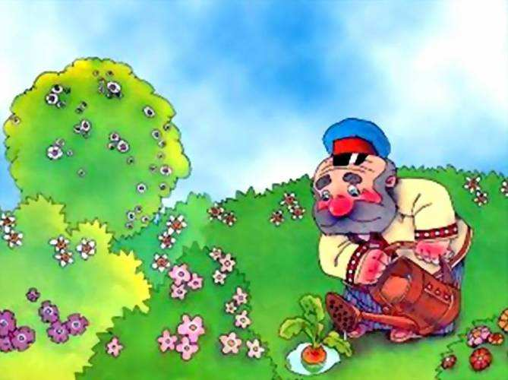
Посадил дед репку и говорит:
— Расти, расти, репка, сладкá ! Расти, расти, репка, крепкá !

Slide 4
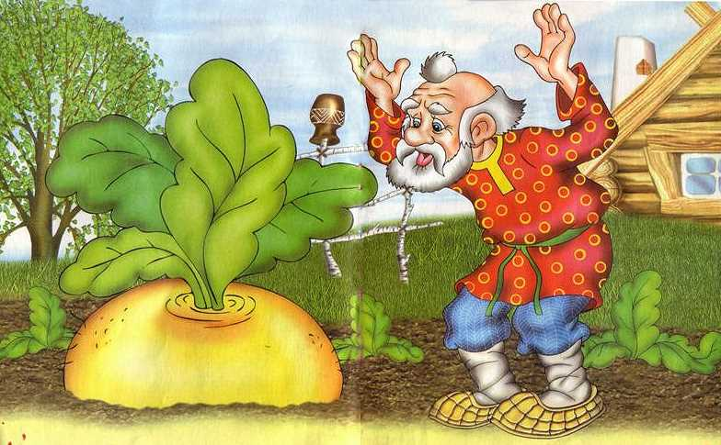
Выросла репка сладкá , крепкá , большая-пребольшая.
Пошел дед репку рвать: тянет-потянет , вытянуть не может.
Позвал дед бабку.

Slide 5
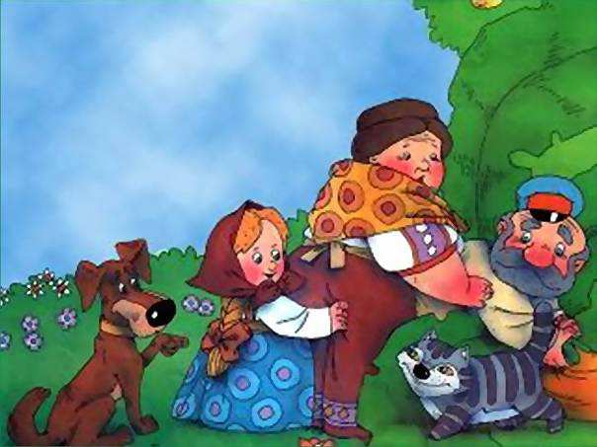
Бабка за дедку,
Дедка за репку —
Тянут-потянут, вытянуть не могут.
Позвала бабка внучку.
Внучка за бабку,
Бабка за дедку,
Дедка за репку —
Тянут-потянут, вытянуть не могут.
Позвала внучка Жучку.
Жучка за внучку,
Внучка за бабку,
Бабка за дедку,
Дедка за репку —
Тянут-потянут, вытянуть не могут.

Slide 6
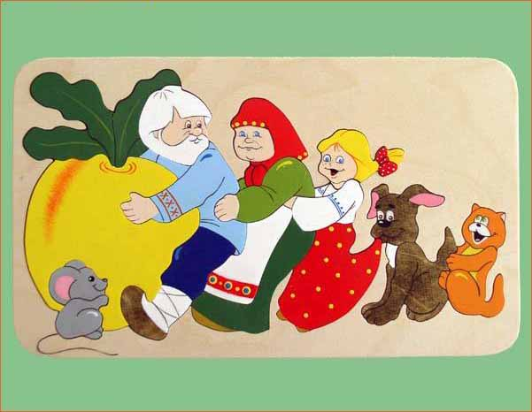
Позвала Жучка кошку. Кошка за Жучку,
Жучка за внучку,
Внучка за бабку,
Бабка за дедку,
Дедка за репку — Тянут-потянут, вытянуть не могут.

Slide 7
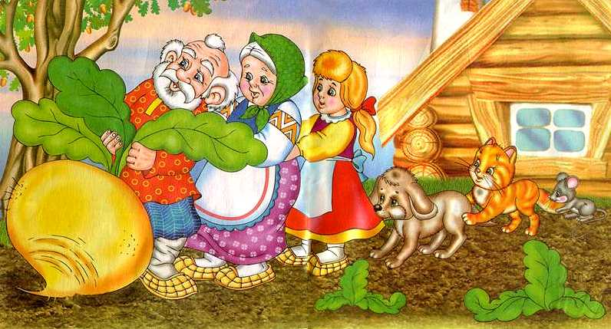
Позвала кошка мышку.
Мышка за кошку,
Кошка за Жучку,
Жучка за внучку,
Внучка за бабку,
Бабка за дедку,
Дедка за репку – Тянут-потянут — и вытянули репку.

Slide 8
Вытянули Репку!

Slide 9
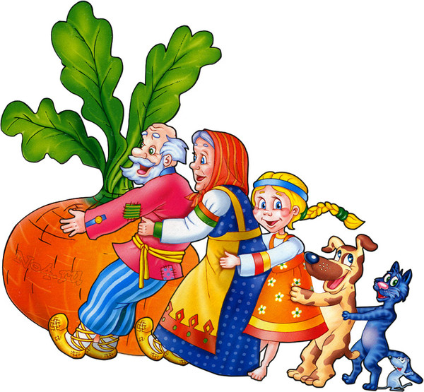
Вот и сказки конец, а кто слушал –молодец !

